Slide 1
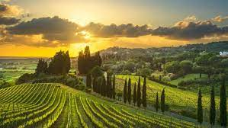
Toscana
Juan Lamboy

Slide 2
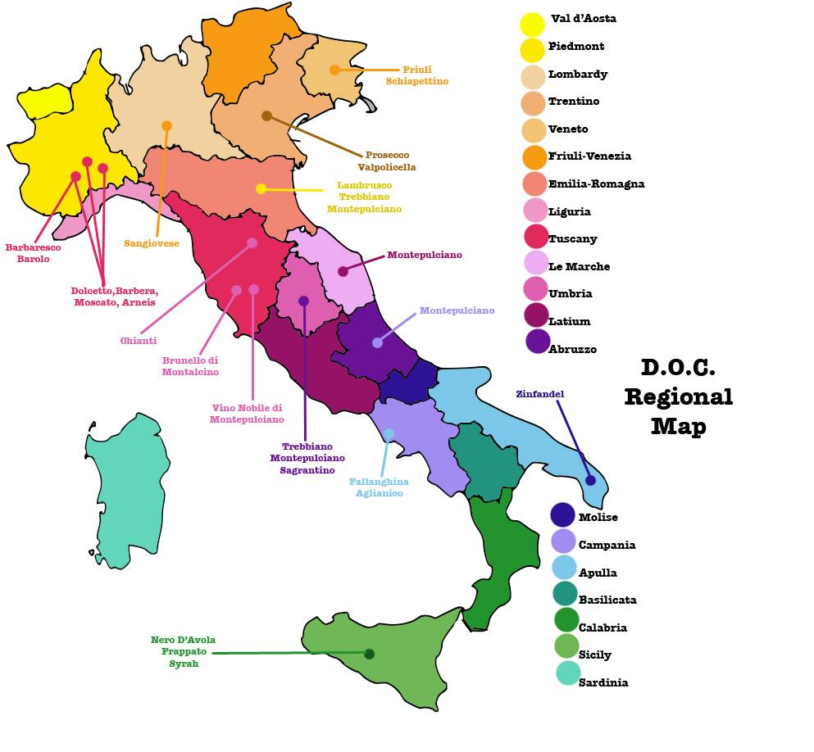

Slide 3
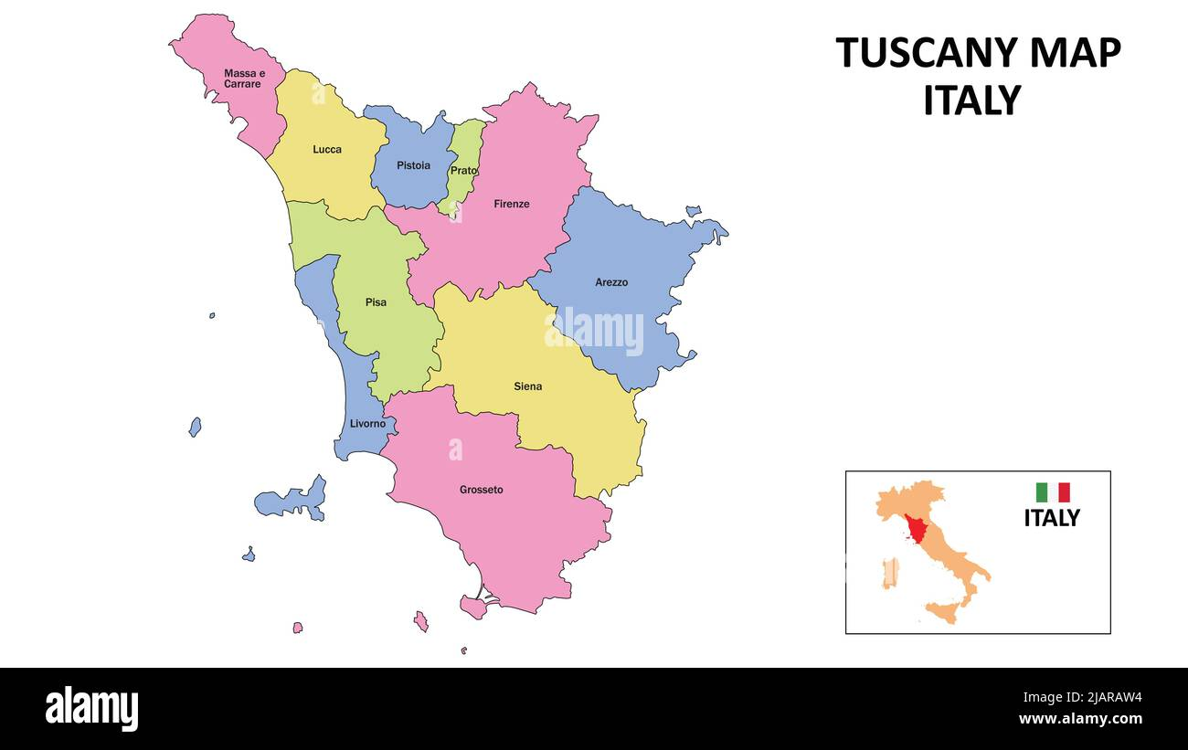

Slide 4

Historia
Se remonta a los asentamientos etruscos del siglo VIII a.c.
Los antiguos romanos se referían a los etruscos como ”Tusci o Etrusci”
Restos de ánforas demuestran que el vino toscano fue exportado al sur de Italia y la Galia tan pronto con en el siglo VII a.c.
Para el siglo III ya había referencias literarias de escritos griegos sobre la calidad de vino toscano
Después de la caída del Imperio Romano y durante toda la edad media, los monasterios fueron los principales productores de vino de la región.
Luego de la Guerras Napoleónicas, la Toscana volvió a estar bajo el gobierno de los Hansburgo y varios terratenientes comenzaron a trabajar sus antiguas fintas de vid.

Slide 5
Clima Toscano
El Clima Toscano es generalmente templado, con inviernos suaves y veranos frescos.
La presencia ondulada del terreno y la influencia del mar contribuyen a la creación de un microclima que permite el cultivo de muy diferentes de tipos de vino.
Es frio en invierno y caluroso en verano.
Las temperaturas máximas en invierno pueden llegar a los 12º y las mínimas a los 2º.
En las zonas costeras las temperaturas son mediterráneas, mientras que en el interior en verano son altas y en inviernos bajas.
Los vientos son únicamente fuertes en la zona del litoral del mar tirreno.
Las lluvias son mas abundantes a lo largo del año que en otros lugares de Italia.
I las temperaturas son inferiores al resto de Italia.

Slide 6
Suelos
El 68% de los terrenos de la Toscana son colinas
Sus suelos varia considerablemente, pero sus buenos drenajes
Al sur de la Toscana hay una región árida con un suelo de arcilla mas propicia para el cultivo de cereales que para la vid.
El horizonte es abierto con algunas colinas suaves arcillosas, luego la arcilla desaparece y deja paso al galestro (arcilla esquistosa)
Los suelos varían considerablemente, pero las laderas bien drenadas de las colinas centrales tienden a ser arcillosas, calizas y areniscas intercaladas con galestro, una roca quebradiza, escamosa, parecida a esquisto, y alberese, una marga calcárea de grano fino.
MacNeil, 2022

Slide 7
Denominaciones
VdT (Vinos de mesa)
IGT (Indicaciones Geográficas Típicas)
Clasificación mas básica o nivel simple de vinos Italianos
Solo pueden identificarse por la tipología y el nombre de la bodega o del vino
En la etiqueta no pueden llevar información sobre la añada
No responden a normas establecidas
Fue creada en 1992 como un paso sobre VdT.
Proceden de una zona geográfica concreta.
La identificación de la variedad es algo secundario, lo primordial es la zona geográfica
En el 2021 habían 118 IGT en Italia

Slide 8
Denominaciones
DOCs (Denominación de Origen Controlada)
DOGC (Denominaciones de Origen Controlada y Garantizada)
332 zonas de denominación DOC
Son reglas de los hacedores de vino y porcentaje permitido de variades de uvas
El primer DOC fue un vino simple Toscano “Vernacia di San Gimignano in 1966
76 zonas de denominación DOGC
Es el control de calidad mas estricto que hay en Italia
El primer DOGC fue establecido en 1980 Brunello di Montalcino, Barolo,y Franciacorta.

Slide 9
Denominaciones
Pero hay que tomar este sistema de clasificaciones con gran cautela, porque la política, el orgullo, las complicaciones históricas e incluso cierta irracionalidad están integrados en el.
Karen MacNeil: La Biblia del Vino

Slide 10
Vinos mas importantes de la Toscana
Bolgheri white and red
Bolgheri sassicaia red
Brunello di Montalcino red
Chianti red
Chianti Classico red
Morellino Di Scansano red
Super Tuscans red
Vino Nobile Di Montepulciano red
Vin Santo white (sweet)
Carmignano red
Ciliegiolo red
Montecucco Sangiovese red
Rosso Di Montalcino red
Rosso Di Montepulciano red
Vernaccia Di San Gimignano white
MacNeill, 2022

Slide 11
Principales Uvas de la Toscana
Chardonnay
Malvasia Bianca Lunga
Trebbiano
Verbentino
Vernaccia
Aleatico
Cabernet Franc
Cabernet Sauvignon
Canaiolo
Ciliegiolo
Colorino
Mammolo
Merlot
Petit Verdot
Sangiovese
Syrah
MacNeill, 2022

Slide 12
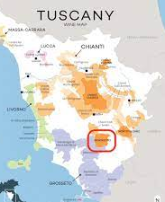
Regiones Principales de la Toscana
Brunello de Montalcino

Slide 13
Brunello de Montalcino
Brunello es el nombre de una variedad local de Sangiovese cultivada en los alrededores de Montalcino, 1980 DOCG
Con un clima seco, rocosos, menos fértiles y templados que el Chianti Clásico.
El monte Amiata protege la zona de los vientos del sureste
Muchos de los viñedos estan situados sobre las colinas, a una altitud de 500m, si bien también los hay en las zonas bajas.
Las uvas de las regiones del norte y el este tienden a madurar mas lentamente y producen vinos mas perfumados y ligeros

Slide 14
Brunello de Montalcino
Las regiones del sur son mas templadas por lo que sus vinos tienden a ser mas ricos e intensos
Brunello de Montalcino esta elaborado 100% uva Sangiovese (variedad de clones) y no puede salir al mercado antes de los 5 años de su producción
La variedad Sangiovese de Brunello parece florecer en este terroir, madurando con facilidad y produciendo consistentemente vinos fuertes de color, extracto y riqueza, de mucho cuerpo y buen equilibrio de taninos
Los Brunellos tienden a ser muy fuertes y tánicos en su juventud, necesitando al menos una década o dos antes de empezar a suavizarse, teniendo los vinos de cosecha excelentes potencial para superar 50 años

Slide 15
Brunello de Montalcino
Los viñedos de Brunello di Montalicino cubren una modesta área de aproximadamente 8,900 acres, menos de una quinta parte de la zona de Chianti
Hay mas limo en su suelo que en los de Chianti, como también unas fajas de arcilla, suelos pizarrosos y volcánicos
Por ley, Brunello di Montalcino debe de ser envejecido mas que ningún otro vino Italiano, cuatro anos incluyendo dos en roble para el vino regular
Reserva debe de ser envejecido por cinco anos, y dos en roble

Slide 16
Brunello de Montalcino sus mejores productores
Altesino
Antinori
Agiano
Banfi
Biondi-Santi
Canalicchio
Casanova di Neri
Case Basse
Tenuta di Sesta
Uccelliera
Castiglion del Bosco
Cerbaiona di Diego Molinari
Ciacci Piccolomini d’Aragon
Col d’Orcia
Conti Constanti
Fattoria dei Barbi
Ferro
Fornacina
Poggio Antico
Valdicava
Gaja
I Due Cipressi
IL Poggione
La Fortuna
La Serena
Le Potazzine Gorelli
Pieve Santa Restituta
Pinino
Podere Scopetone
Villa I Cipressi

Slide 17
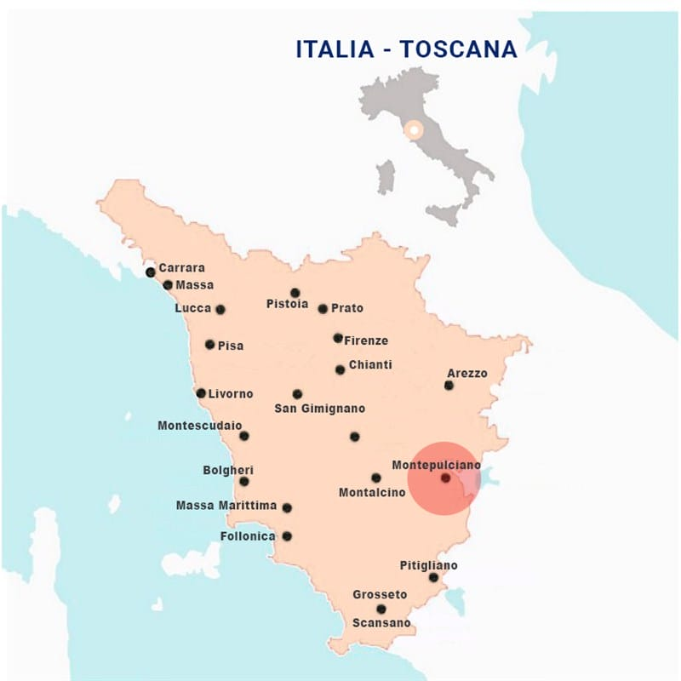
Vino Novile di Montepulciano

Slide 18
Vino Novile di Montepulciano
Al igual que en Brunello de Montalcino, Vino Novile di Montepulciano es hecho primordialmente de su propio grupo de clones de Sangiovese.
La uva Sangiovese, también llamada “Prugnolo Gentile”: la palabra prugnolo significa pequeña ciruela en referencia a su forma, color y aromas de la uva
Recibió su nombre en el siglo XVII, cuando era el vino favorito de la nobleza toscana
Para el 1980 fue incluido en la DOCG

Slide 19
Vino Nobile di Montepulciano
Ubicada en la región sureste de la Toscana
Clima de la zona es muy influenciado por el mar
La variedad de Sangiovese de montepulciano es conocida como Prugnolo Gentile y se necesita que componga al menos el 70% del vino
Tradicionalmente la Canaiolo y Mammolo suponen el resto de la mezcla, pero algunos productores han empezado a experimentar con Cabernet Sauvignon y Merlot, pero no puede ser uva blanca
Es necesario que los vinos envejezcan dos años antes de comercializarse y una mas para que eran riserva.

Slide 20
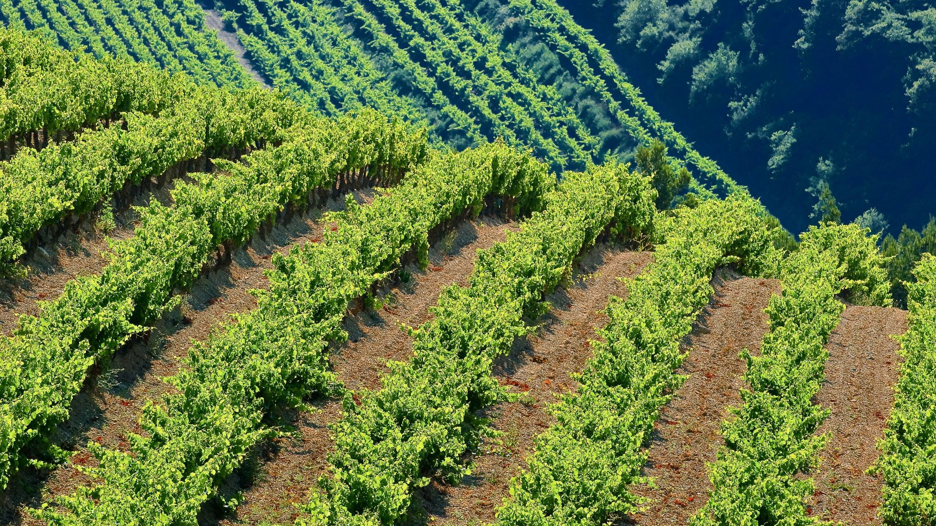
Vino Novile di Montepulciano
Los viñedos de Montepulciano son plantados en amplias pendientes abiertas
Sobre los 600’ sobre el nivel del mar
Sus suelos son principalmente arcilla arenosa
Sus vinos son envejecidos por un periodo mas corto que los Brunellos di Montalcino, dos años en el cual uno debe de ser en roble para vinos regulares
Para los riserva, tres años y uno en roble

Slide 21
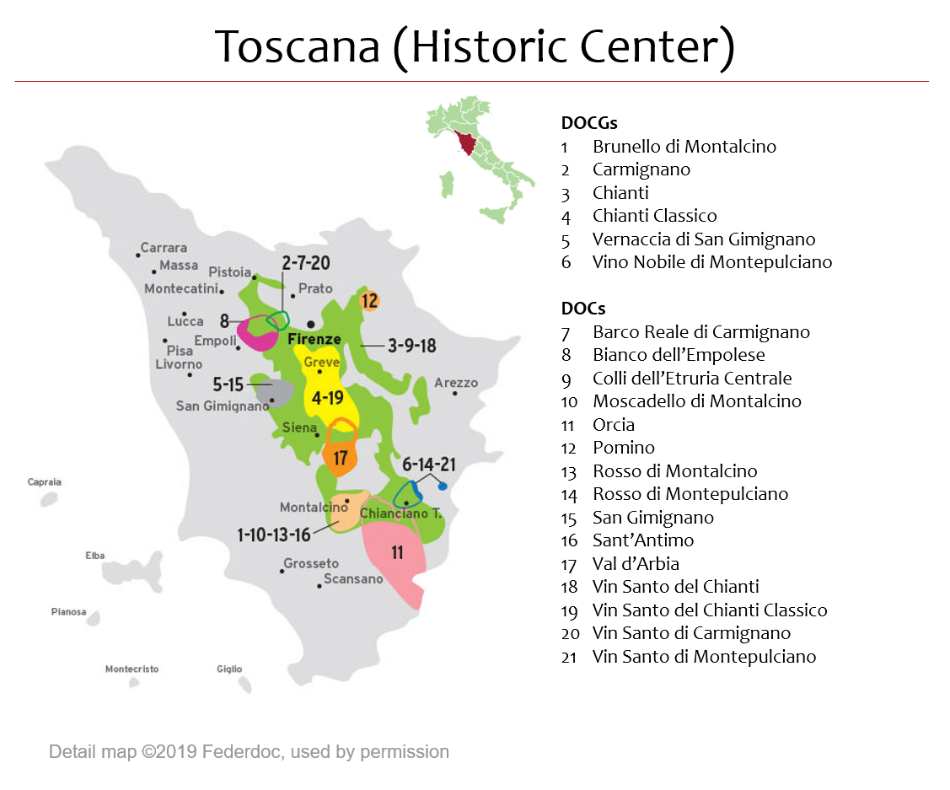
Vernaccia di San Gimignano

Slide 22
Vernaccia di San Gimignano
El Vernaccia di San Gimignano es un vino blanco hecho de uva Vernaccia en los alrededores de San Gimignano
En el 1966 fue el primero en recibir una denominación DOC
Su estilo se ha producido en la región durante unos siete siglos, y se considera uno de los mejores y mas característicos blancos toscanos
Es un vino seco, de cuerpo entero, con notas terrosas de miel y minerales
En algunos estilos puede enfatizarse la fruta, y algunos productores has experimentado con envejecer y fermentar el vino en barricas de roble para darle una sensación de cremosidad o tostado.

Slide 23
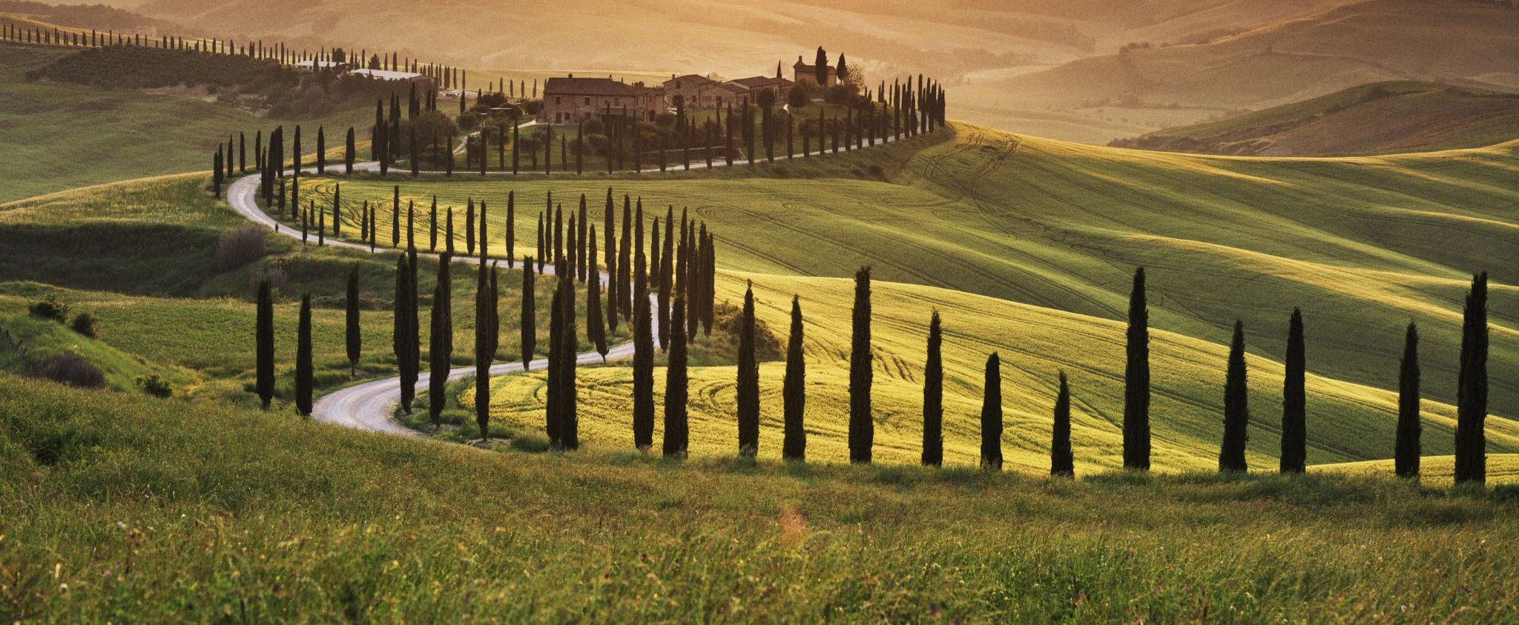
Chianti y Chianti Clasico

Slide 24
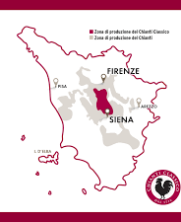
Chianti

Slide 25
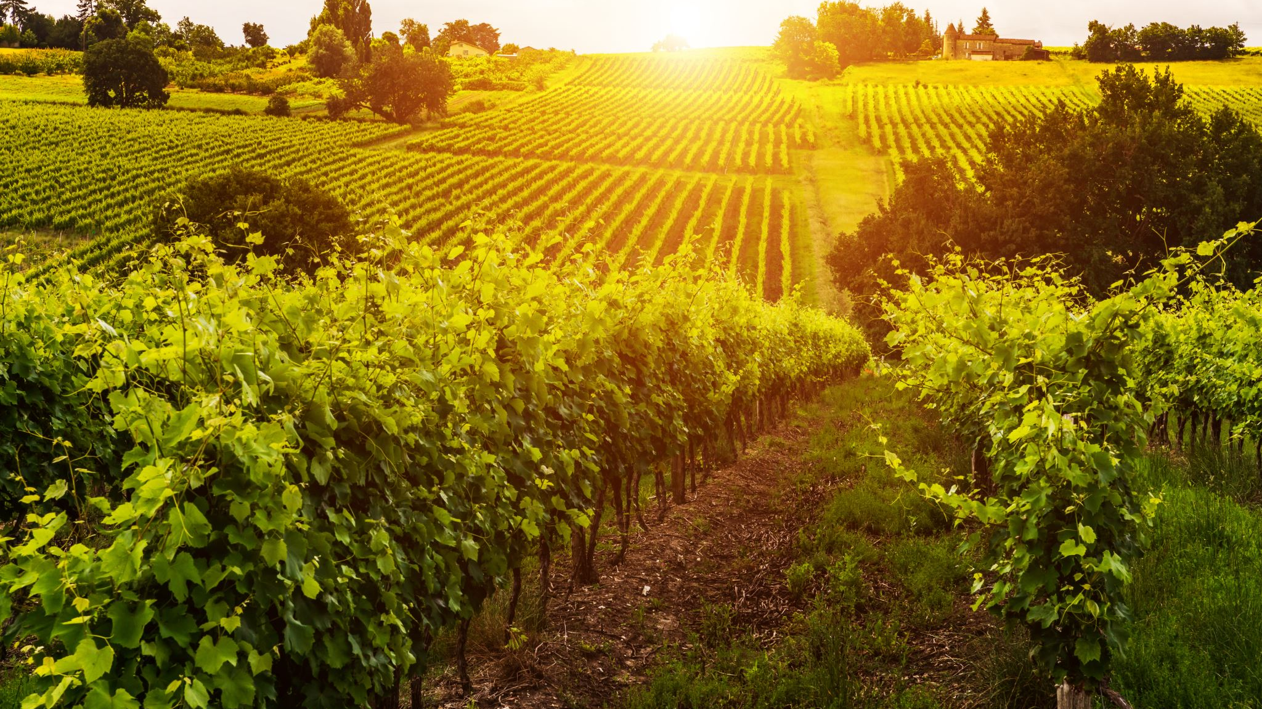
Chianti y Chanti Clasico
Ubicada en el centro de toscana, la zona de Chianti es la mayor región vinícola clasificada toscana y produce cerca de 8 millones de estuches de vino anuales
Consta con mas de 38,000 acres
La región esta dividía en dos denominaciones DOCG: Chianti y Chianti Clásico
La zona Chianti Clásico cubre el área entre Florencia y Siena
La zona mayor de Chianti DOCG se divide a su vez en seis subzonas y regiones en la parte occidental de la provincia de Pisa

Slide 26
Chianti y Chianti Clasico
Desde el 1996 está permitido que el Chianti incluye al menos un 70% de uva Sangiovese, un máximo de 10% de uva Canaiolo y hasta un 10% de uva blanca, que puede ser Malvasia y Trebbiano y hasta un 15% de cualquier otra uva tinta cultivada en la región como al Cabernet Sauvignon
En general los vinos Chianti se describen como vinos de cuerpo medio con taninos firmes y secos.
El aroma característico es a cereza, pero también puede tener notas a nuez y florales

Slide 27
Chianti y Chianti Clasico
El terroir de la zona varia por toda la región dependiendo de la altitud, el tipo de suelo y la distancia de los viñedos al rio Arno
Los suelos de las comunas del norte, como Greve, son mas ricos en depósitos de arcilla, mientras los de las comunas del sur, como Gaiole, son mas duros y pedregosos
El Chianti Riserva envejece al menos 27 meses, parte en barricas de roble, y debe tener un contenido en alcohol mínimo de 12.5%

Slide 28
Chianti y Chianti Clasico
Los vinos de la DOCG Chianti pueden llevar el nombre de una de las seis subzonas o simplemente la denominación Chianti
La denominación Chianti Superiore alude a los vinos producidos en las provincias de Florencia y Siena, pero no en la zona clásica
Dentro de estas subdivisiones cabe destacar el Chianti Clásico
Se trata del Chianti mas original que abarca parte de las provincias de Florencia y Siena y cuyos viñedos se encuentran a altitudes de entre 250 y 500 metros.

Slide 29
Chianti y Chianti Clasico
Se elabora con un 80 – 100 % uva Sangiovese, pero si se elabora con 80% Sangiovese el restante 20% debe de ser de uvas rojas como: Canaiolo, Colorino, Cabernet Sauvigno y o Merlot
La clasificación exige que las uvas sean cultivadas por la propia bodega y que pasen por un envejecimiento mínimo de 30 meses en bodega y 3 meses en botella
Sus vinos son complejos, tánicos, firmes y muy sabrosos
Los mejores Chianti Clásico tienen aromas a cerezas, Cherry secas y sabores salinos y algunas veces toques de especias

Slide 30
Chianti y Chianti Clasico
Chianti Clásico Riserva, por ley, debe de tener al menos dos años de los cuales tres meses deben de ser en botella
Riserva es generalmente hecho únicamente en las mejores añadas con uvas que vienen de viñedos seleccionados
Chianti Clásico Gran Selezione, fue creado en 2013 con vinos que vienen de uvas seleccionadas de viñedos del 2010 en adelante
Chianti Clásico Gran Selezione debe de ser envejecido trece meses incluyendo tres meses en botella antes de ir al mercado
No se hace todos los años, pero cuando se crea es exquisito

Slide 31
Leyenda
Florencia vs. Siena

Slide 32
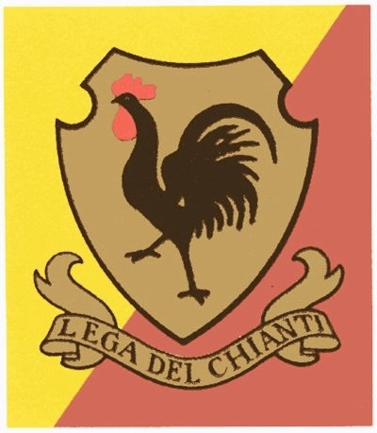
1938

Slide 33
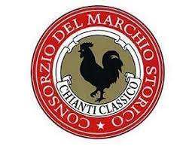
1924

Slide 34
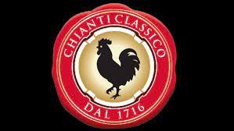
2005

Slide 35
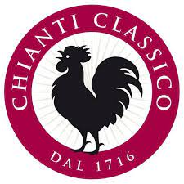
2013

Slide 36
Super toscanos
Los supertoscanos son vinos tintos que se dejan envejecer durante al menos un año en pequeñas barricas de roble frances
Están elaborados con la uva Sangiovese acompañada por variedades clásicas de los coupages de Burdeos (a menudo parcialmente nuevas) (Francia) como la Cabernet Sauvignon, Cabernet Franc, Merlot o la Petit Verdot.
Son vinos con cuerpo, que combinan elegancia y estructura y que suelen ser mas audaces que los tintos toscanos tradicionales.
Originalmente eran clasificados como vinos de mesa “vino da tovala” puesto que no cumplían con las regulaciones

Slide 37
Super Toscanos
Los vinos supertoscanos no rinden cuenta ante una reglamentación y ha favorecido la libertad creativa de lo productores
Se elaboran en todos los rincones de la Toscana desde la Maremma a Chianti, en las colinas Florentinas hasta los valles mineros del sur
1985 Parker le otorgo 100 puntos al Sassicaia de 1985
La mayoría de los Súper Toscanos se acogen a la apelación ”Indicazione Geografica Tipica” (IGT)
En general los vinos super toscanos son vinos con buen potencial de guarda (de cinco a diez años) que resultan ideales para acompañar clásicos platos italianos a base de pasta con salsa de carne y verduras

Slide 38
Fernando. (2019, junio 19). montefioralle.wine. Retrieved from Leyenda del Gallo Negro: https://www.montefioralle.wine/es/blog/dettaglio/6
Goerend, J. (2023, dedember 6). decantalo. com . Retrieved from Decantado : https://www.decantalo.com/es/es/blog/el-vino-de-la-toscana-italiana-una-fama-merecida-n159
MacNeil, K. (2022). The Wine Bible 3rd Edition. New York : Workman Publishing .
Trinkhaus, N. (2023, desember 5). turismotoscana.es. Retrieved from Toscana en Italia - lugares que ver, vino, comida y tiempo : https://www.turismotoscana.es/clima-en-la-toscana
visittuscany.com. (2023, december 5). visittuscany.com . Retrieved from Turismo en Toscana : https://www.visittuscany.com/es/ideas/los-vinos-docg-de-toscana/

